Slide 1
Ruter# bussmateriellstrategi
Martin Atterhall 2013-11-18

Slide 2
Strategidokumentet
Utmaningar
Måttlig CO2-reduktion
Höjda lokala emissioner
Begränsad tillämpbarhet Euro VI
Temperaturberoende
Risk beskattning
Styrkor
Liten driftkostnadsökning
Små infrastruktur-investeringar
Flexibel











Slide 3
Kommentarer
Utmaningar
Måttlig CO2-reduktion
Höjda lokala emissioner
Begränsad tillämpbarhet Euro VI
Temperaturberoende
Risk beskattning
Styrkor
Liten driftkostnadsökning
Små infrastruktur-investeringar
Flexibel
➔

Slide 4
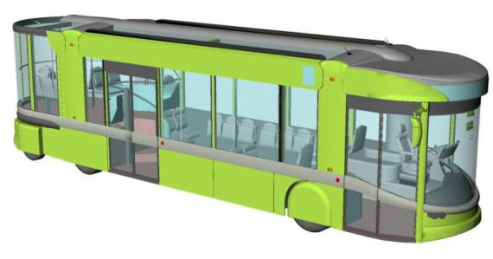
Standardisering
Viktigt att reflektera kring vilken standard som avses. Det vi behöver är acceptans för att använda standardprodukter, snarare än ytterligare ett kravdokument.

Slide 5
Kommentarer
Utmaningar
Måttlig CO2-reduktion
Höjda lokala emissioner
Begränsad tillämpbarhet Euro VI
Temperaturberoende
Risk beskattning
Styrkor
Liten driftkostnadsökning
Små infrastruktur-investeringar
Flexibel
➔

Slide 6
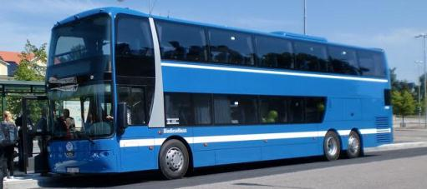
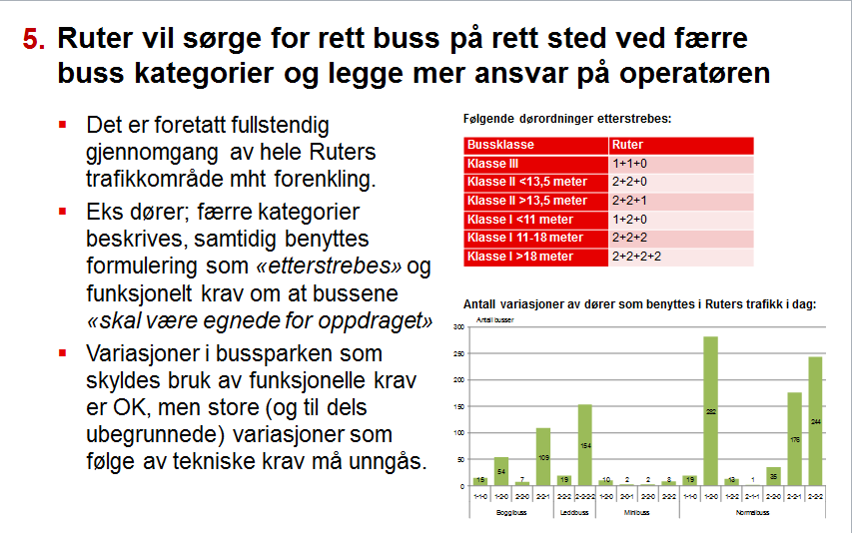
Rätt buss till rätt uppdrag
Anpassning av busstyper till resenärsbehov kommer öka som en direkt konsekvens av att ersätta teknikkrav med funktionskrav, särskilt om detta samtidigt kopplas till en kundorienterad affärsmodell.

Slide 7
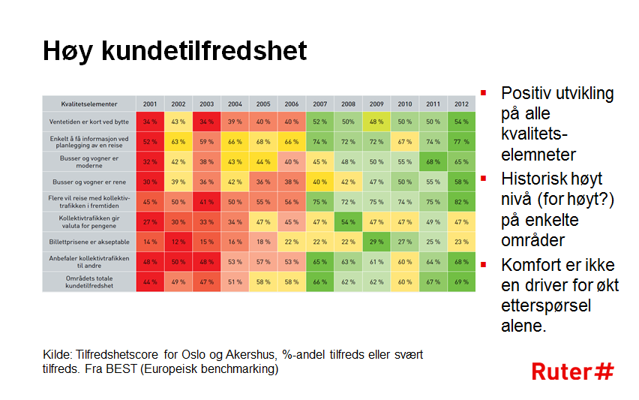
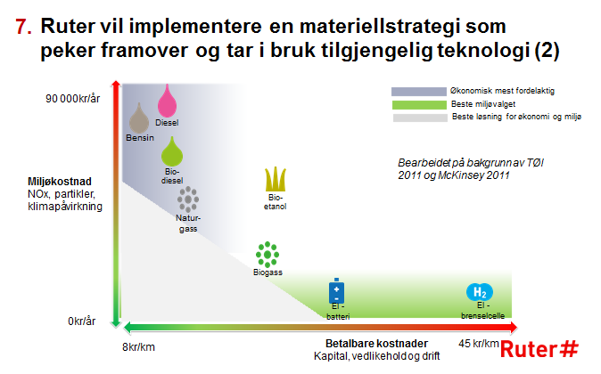
Mål och drivkrafter
Koppla till Ruters övergripande mål?
För att få effekt behöver även operatören ha affärsincitament och frihet inom kontraktet att utveckla verksamheten

Slide 8
Konklusion
Strategin kommer bidra till att utveckla trafiken i Oslo-området.
Funktionskrav tillsammans med resandeincitament och möjlighet att utveckla verksamheten ger störst effekt.
Ja, Nobina är klara för att ta uppgiften!

Slide 9
Tack för er uppmärksamhet!

